Slide 1

Proyecto Final de Data Analytics
Alumno: Nicole Larissa Fernandes

Slide 2
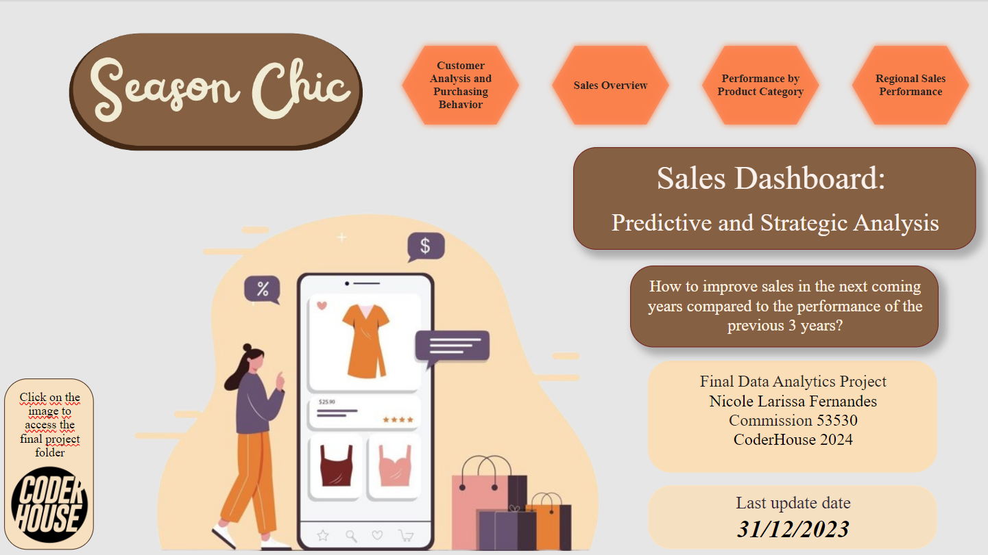
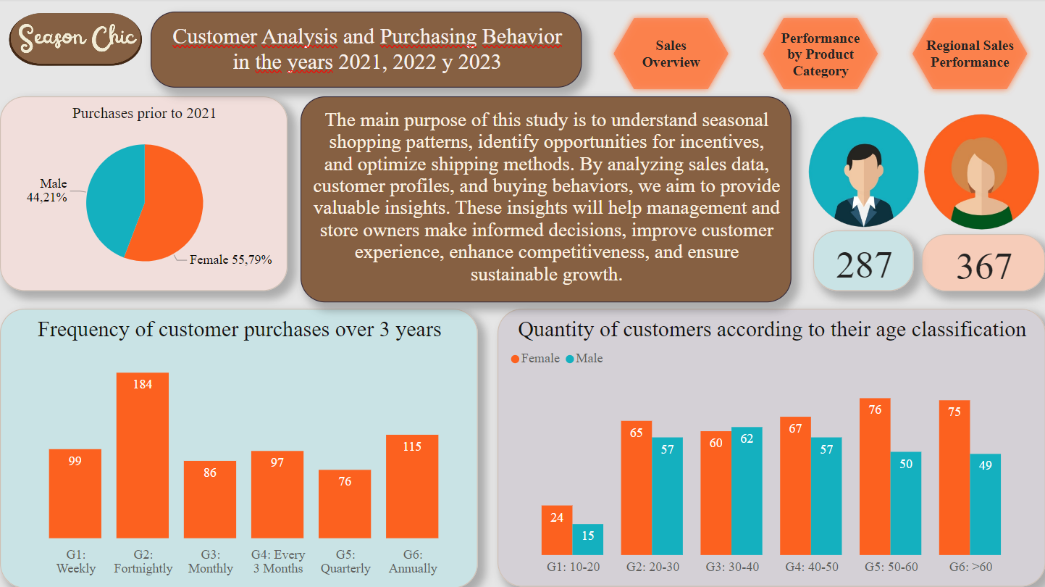
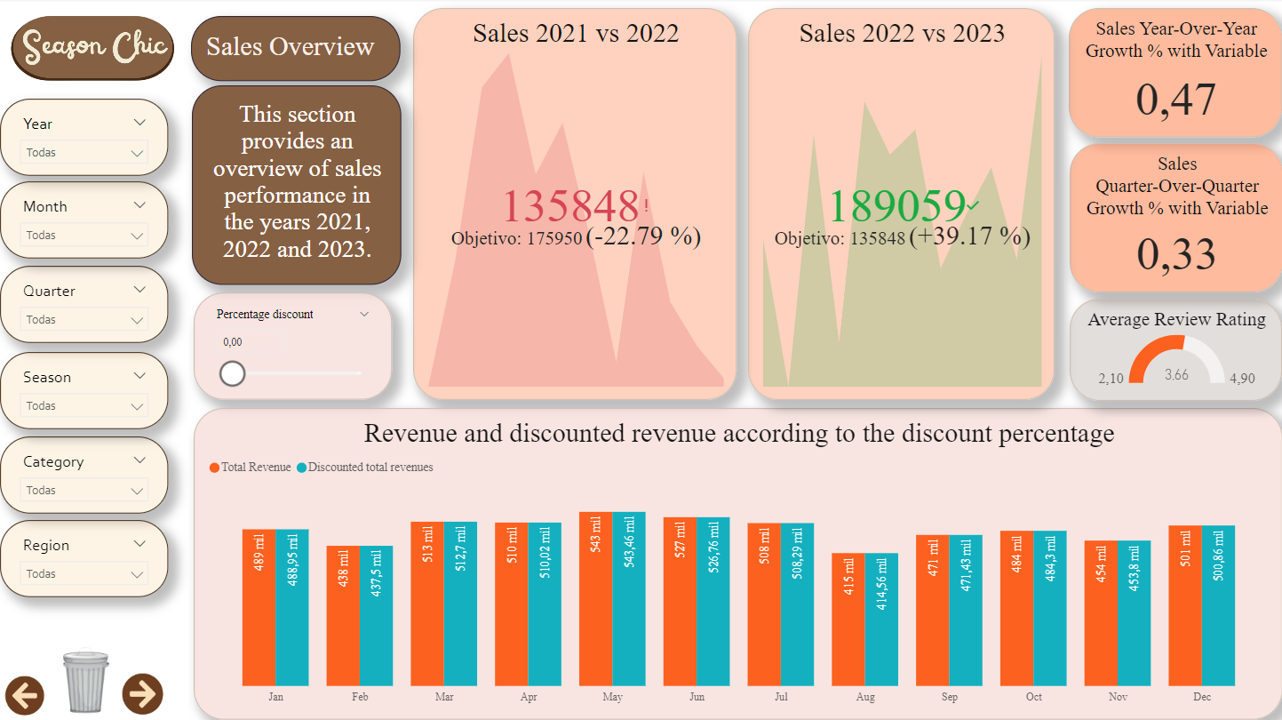
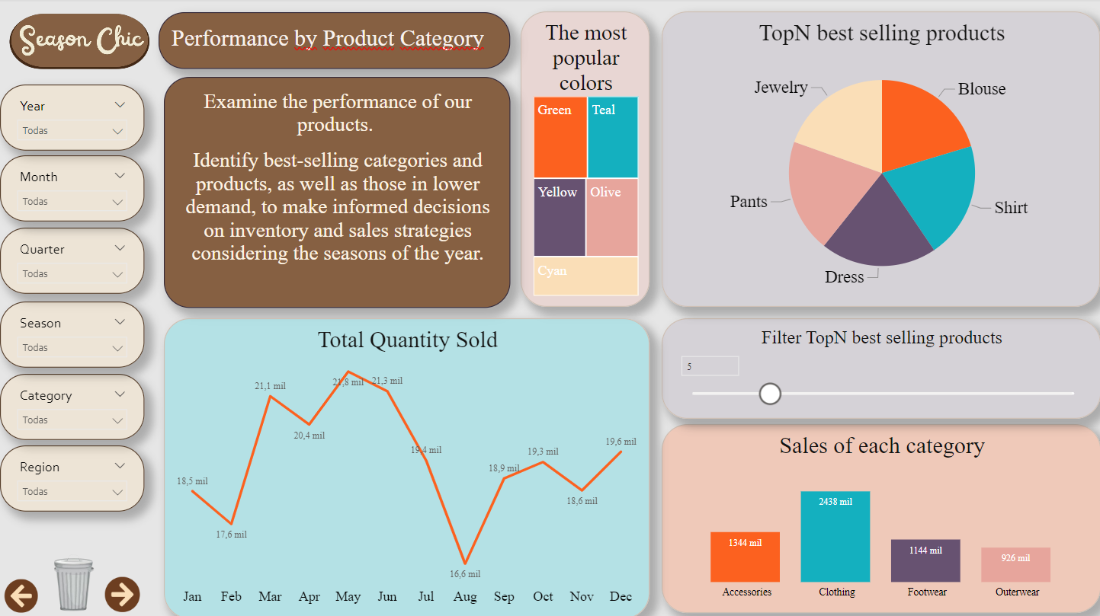
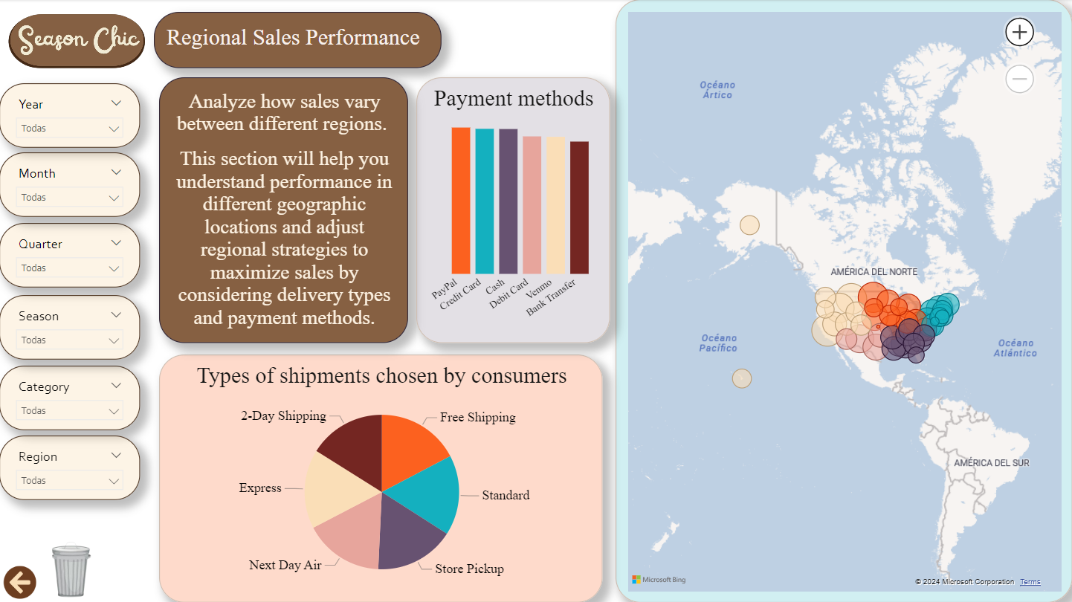
Season Chic
✓ Temática/Modelo de negocio: "Season Chic" es una ficticia tienda online de ropa que se especializa en la venta de diversas categorías de prendas de vestir, accesorios, calzado y ropa de exterior. El negocio opera principalmente en el comercio electrónico y está dirigido a una amplia gama de consumidores. La tienda utiliza diversas estrategias de marketing, descuentos estacionales y promociones dirigidas para atraer y retener a los clientes. Además, se presta atención a las preferencias regionales y estacionales para optimizar las ventas.
✓ Objetivo del tablero: El objetivo del tablero de "Season Chic" es proporcionar una visión integral y detallada de las ventas y el rendimiento de la tienda online a lo largo de diferentes períodos y categorías. El tablero permite a los gerentes y equipos de marketing analizar datos de ventas, identificar tendencias de compra, evaluar el impacto de los descuentos y promociones, y comprender las preferencias de los clientes en términos de productos, colores y métodos de pago y entrega. Con esta información, el tablero ayuda a tomar decisiones informadas para mejorar la eficiencia operativa, optimizar las estrategias de marketing y aumentar las ventas y la satisfacción del cliente.
✓ Nivel de aplicación de data analytics: El nivel de aplicación de data analytics en el tablero de "Season Chic" es estratégico. Esto se debe a que el análisis de datos se utiliza para tomar decisiones de alto nivel que afectan el rumbo general de la empresa. Las decisiones estratégicas incluyen la identificación de los segmentos de mercado más lucrativos, la planificación de campañas de marketing dirigidas, la optimización del inventario y la personalización de ofertas y promociones según las preferencias regionales y estacionales. Aunque el tablero también puede proporcionar información útil para decisiones operativas y tácticas, su principal objetivo es informar y guiar la dirección estratégica de la empresa para asegurar un crecimiento sostenido y mejorar la competitividad en el mercado.

